Slide 1
농사 시스템 분석

Slide 2
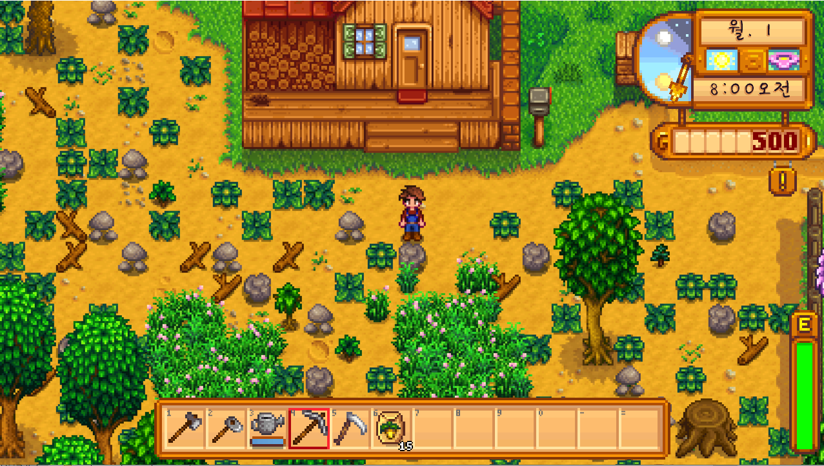
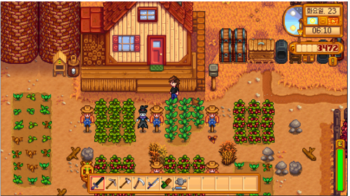
핵심 시스템
기획 의도 및 농사 시스템 정의
1. 지루한 도시 생활에서 벗어나 ‘간접적인 귀농 생활’을 즐길 수 있다.
2. 육체적 피로 없이 자신의 농장에서 밭을 갈고, 씨앗을 심고, 매일 물을 주면서 즐거운 마음으로 기다리면 작물을 수확한다.
3. 획득한 작물을 판매하여 재화를 벌어 성취감을 느낄 수 있도록 제작한다.

Slide 3
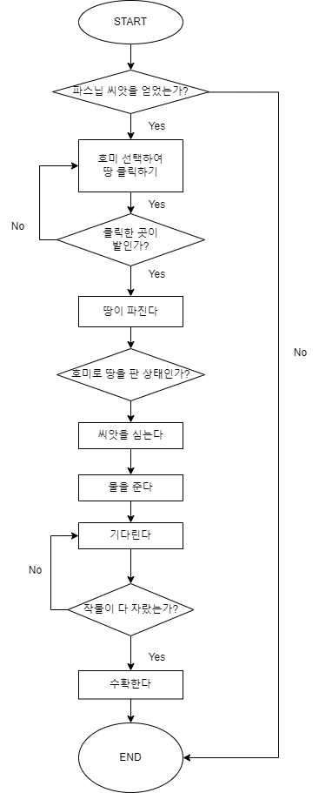
Flow Chart

Slide 4

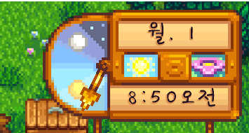




구성 요소
플레이어
시간
밭
호미
물뿌리개
씨앗

Slide 5
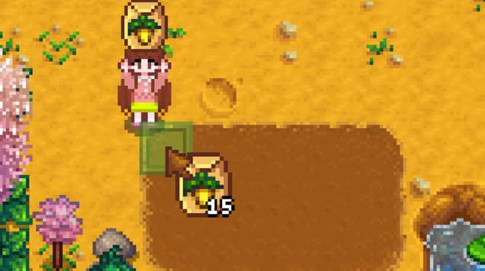
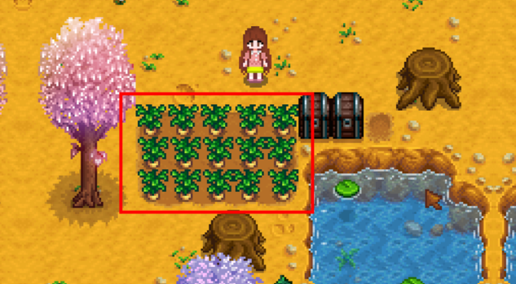
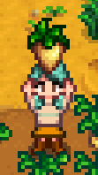
세부 설명
처음 게임을 시작하면 사용자에게 농사를 위해 필요한 ‘농업 도구’를 지급한다.
작물을 심을 ‘파스닙 씨앗 15개’를 획득할 수 있도록 유도한다.
농장으로 나가 ‘호미’를 이용하여 땅을 일군다.
일군 땅에 파스닙 씨앗을 심는다.
‘물뿌리개’를 이용하여 씨앗을 심은 땅에 물을 준다.
파스닙이 자랄 때까지 매일 물을 준다.
다 자란 파스닙을 수확한다.
심는 모습
다 자란 모습
수확하는 모습

